Slide 1

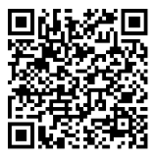
[野火]《FPGA Verilog开发实战指南》
第31讲
串口 RS232
公众号
淘宝店铺

Slide 2
串口 RS232
FPGA
视频教程
主讲内容
理论学习
实战演练
1.
2.

Slide 3
串口 RS232
FPGA
视频教程
串口简介
通用异步收发传输器，英文全称Universal Asynchronous Receiver/Transmitter，简称UART。
UART是一种通用的数据通信协议，也是异步串行通信口（串口）的总称，它在发送数据时将并行数据转换成串行数据来传输，在接收数据时将接收到的串行数据转换成并行数据。
包括RS232、RS499、RS423、RS422和RS485等接口标准规范和总线标准规范。

Slide 4
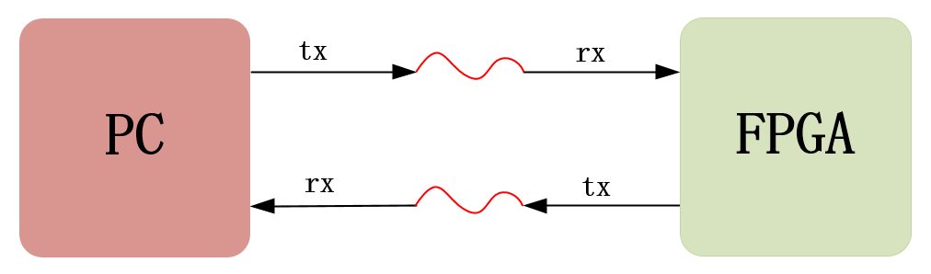
串口 RS232
FPGA
视频教程
串口通信方式

Slide 5
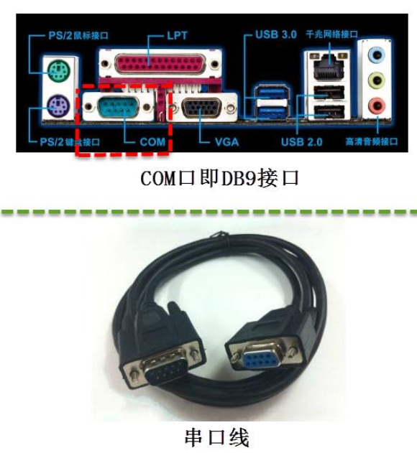
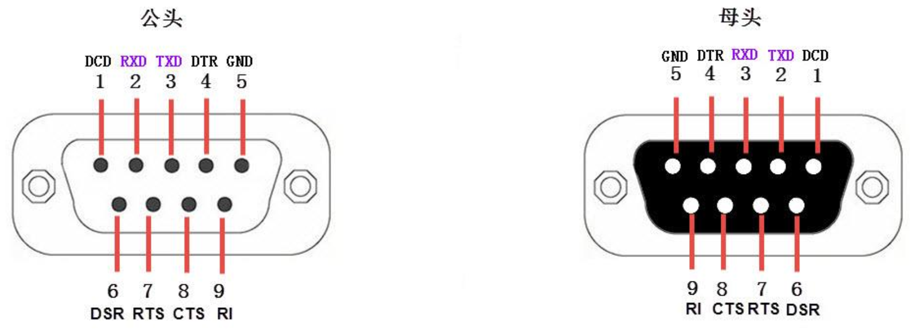
串口 RS232
FPGA
视频教程
串口 RS232接口

Slide 6
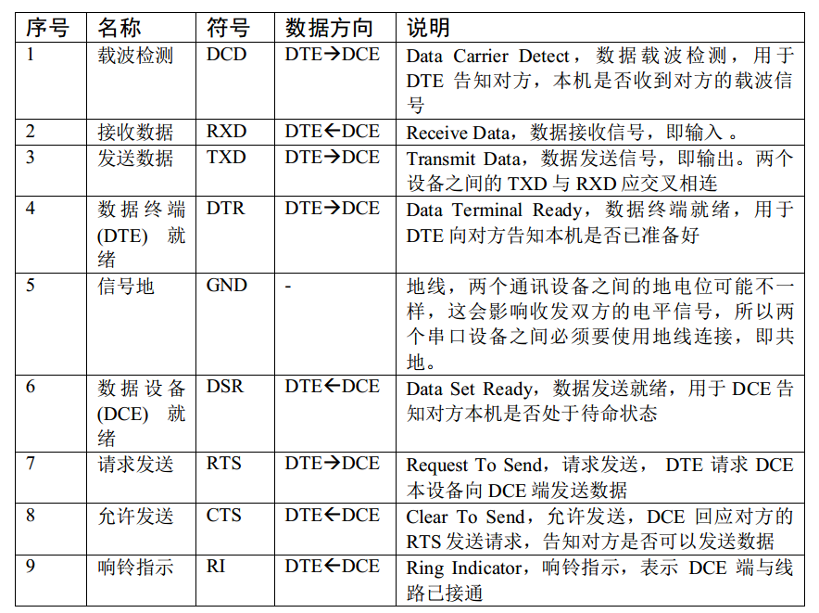
串口 RS232
FPGA
视频教程
串口 RS232接口

Slide 7
串口 RS232
FPGA
视频教程
串口 RS232通信协议

Slide 8
[野火]《FPGA Verilog开发实战指南》
谢谢
公众号
淘宝店铺

